Slide 1
Спортивно-музыкальное мероприятие: «Мама, папа, я – спортивная семья!!»
Подготовили и провели:
педагоги МДОУ «ЦРР – детский сад №13»
г. Саратова

Slide 2
Веселые старты прошли в два этапа: среди детей и родителей среднего и старшего возраста, и детей с родителями из подготовительных к школе групп.

Slide 3
К детям среднего и старшего возраста на праздник пришел герой, Незнайка. Ребята делились своими знаниями о пользе физической культуры и правильном питании, поиграли с Незнайкой в подвижные игры, продемонстрировали свою быстроту и ловкость в эстафетах.

Slide 4
Дети 6-7 лет с родителями провели встречу команд клуба «Здоровячок». Команды делились друг с другом семейными секретами укрепления здоровья и спортивными достижениями.

Slide 5
Мероприятия прошли весело и интересно. Все присутствующие принимали активное участие: провели веселую разминку, соревнования и эстафеты на быстроту, ловкость и выносливость.

Slide 6
Эстафета « С кочки на кочку!» соревнуются дети

Slide 7
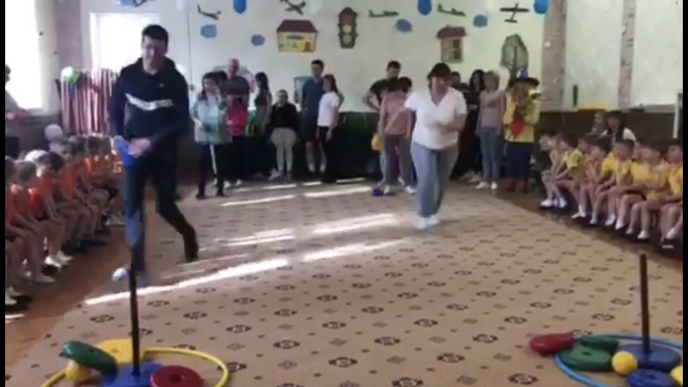
«Не урони мяч» и «Собери пирамидку» родители на старте

